Slide 1
RÉALISER UN JT EN CLASSE

Slide 2
Public: collégiens
Effectif : 11
Niveau : A2
Pré-requis : passé composé
Durée d’une séance : 55 minutes

Slide 3
Objectifs pédagogiques :
- Comprendre l’essentiel d’un bulletin d’actualités télévisé.
- Raconter un événement passé
- Améliorer sa prononciation et sa prosodie
Objectifs linguistiques :
- Grammaire : passé composé
- Lexique : vocabulaire lié aux médias
Objectif socio-culturel:
Découvrir la presse française

Slide 4
SÉANCE 1
Objectifs séance :
1) Déduire la notion de rubriques dans un JT
2) Être sensibilisé à l’organisation d’un JT
Support : JT national
Matériel : vidéoprojecteur, tableau de classe

Slide 5
Rituel (PO)
“Qu’est-ce que tu as fait hier/ce week-end?”
5 minutes
Mise en route (PO): Parler de son rapport à l’information
⇨ Faire le point sur les connaissances et les représentations des élèves.
10 minutes

Slide 6
Compréhension orale (avec le son)
⇨ Comprendre les grands titres de l’actualité
1) Identifier des lieux et des personnes (15 minutes)
2) Présenter un sujet d’actualité (15 minutes)
3) Déduire la notion de “rubrique”. Consigne : “À quelle partie appartient le sujet que vous avez choisi ?” (3 minutes)
Bilan de séance (7 minutes)
- Noter 1/2 phrase(s) au tableau à recopier sur le cahier
- Noter 3/4 mots nouveaux sur le cahier

Slide 7
SÉANCE 2
Objectifs séance
1) Développer son esprit critique face aux médias
2) Formuler des phrases structurées
Supports : Captures d’écran de rubriques JT national de la séance 1, fiche de compréhension orale, tableau à 2 colonnes
Matériel : vidéoprojecteur, tableau de classe, tablettes

Slide 8
Rappel de la séance précédente (PO) : présenter le document de la séance 1: type, chaîne, rubriques, pays, personnes célèbres
5 minutes
Fiche pour vérifier compréhension orale de la séance 1 (évaluation) (RE)
15 minutes

Slide 9
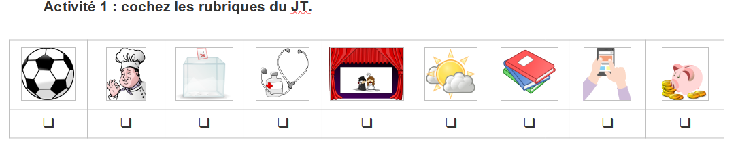
Exemple de fiche
(à différencier)

Slide 10
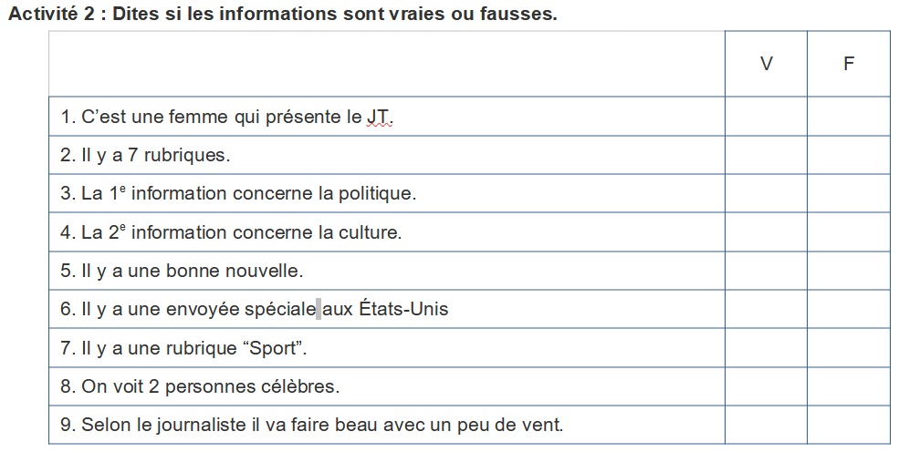

Slide 11
Analyse de la mise en images de l’information (PO/IO)
- 4 binômes et 1 trio
- 5 images choc (captures d’écran du JT) : Une image par rubrique
- Tableau à deux colonnes (rubrique et émotion) à distribuer
- Une tablette à donner à chaque binôme et au trio
20 minutes

Slide 12
Bilan séance
- Partager les émotions suscitées par les images
- Noter 1/2 phrase(s) au tableau à recopier sur le cahier
- Noter 3/4 mots nouveaux sur le cahier
15 minutes

Slide 13
SÉANCE 3
Objectif séance
Présenter une information passée (passé composé)
Supports : JT local, extrait du journal France-Antilles
Matériel : vidéoprojecteur, tableau de classe

Slide 14
Rappel de la séance précédente (PO, IO)
Revenir sur les émotions suscitées par les images de la séance précédente.
5 minutes

Slide 15
Rédiger les informations de l’actualité locale du jour
1) Organisation: 1 élève présentateur + 5 binômes
2) Compréhension orale d’un journal local
Étape 1 : Tirage au sort des rubriques du JT par chaque binôme
Étape 2 : Visionnage de l’annonce des rubriques du JT
Étape 3 : « Avez-vous reconnu votre rubrique ? »

Slide 16
2) Compréhension orale d’un journal local (suite)
Étape 4 : Visionnage de la suite du JT
Étape 5 : Sélection des informations (phrases au passé composé). Chaque binôme se concentre sur sa rubrique.
35 minutes

Slide 17
Pause grammaticale 10 minutes
- Pause grammaticale sur le passé composé à partir des phrases notées. Exemple: “Pourquoi on n’a pas dit Il vient et on a dit Il est venu?”
- Proposer un support écrit avec 3 phrases clés d’un extrait du quotidien France-Antilles. Différenciation.
1. Soulignez les 3 verbes qui ne sont pas au passé composé. Puis, écrivez la bonne forme sous chaque verbe pour montrer que cet événement s’est passé hier.
2. Cet événement s’est passé hier. Soulignez et recopiez sur le cahier les 3 verbes qui sont au passé composé.

Slide 18
Bilan séance : Noter 1 phrase relative au JT au tableau à recopier sur le cahier.
Devoir maison : Compléter sa rubrique et chercher images libres de droits relatives à cette rubrique.
Différenciation des consignes: Recopier mot à mot les propos du journaliste ou Reformuler les propos du journaliste. Rappel du travail sur l’ENT.
5 minutes
NB: Mettre la vidéo du JT ou le lien de la vidéo sur l’ENT.

Slide 19
ATELIER « Projet JT »
Vous avez vu les 3 premières séances d’une séquence en contenant 5. Le projet de séquence est la réalisation d’un JT.
Consignes :
 Imaginez le déroulement des 2 dernières séances en vous aidant du matériel proposé (vidéoprojecteur, tablettes, images)
 Proposez une manière de corriger l’expression orale des élèves en prévision de la tâche finale ?
 Proposez une grille d’évaluation du projet.

Slide 20
SÉANCE 4
Objectifs séance
- Rédiger un texte au passé composé
- Améliorer son expression orale avec le principe du double enregistrement
Matériel : tablettes
Variante projet: Pour les élèves mal à l’aise avec la vidéo ⇨ le transformer en journal radio.

Slide 21
Rappel de la séance précédente (PO) - 2/3 minutes
Production écrite - 20 minutes
1) En binômes.
Mise en commun du travail fait à la maison. Lire la production de l’autre. Échanger.
2) En binômes.
Production d’un texte structuré au passé composé contenant les 2 informations de la rubrique.

Slide 22
Tâche finale (1)
!!! Droit à l’image !!! 32/33 minutes
Tournage des rubriques du JT (2 salles)
- Salle 1 : prononciation, prosodie, imprégnation
- Salle 2 :
Chaque élève journaliste se filme avec une tablette
Le présentateur se filme avec une tablette (salutations, présentation rubriques, intervention entre chaque rubrique)

Slide 23
Correction :
- Envoi vidéos au professeur sur COLIBRI.
- Travail à la maison: renvoi vidéos corrigées au professeur sur COLIBRI.
NB : prêt des tablettes par l’établissement.

Slide 24
SÉANCE 5
Objectif séance
Monter un JT
Supports : enregistrements vidéo des élèves, images recherchées, grilles critériées
Matériel : vidéoprojecteur, tableau de classe, application Android InShot

Slide 25
Mise en route
- Difficultés rencontrées
- Quand se sont-ils sentis à l’aise?
- Sont-ils satisfaits?
10 minutes

Slide 26
Tâche finale (2) 45 minutes
Montage JT
Étape 1:
Projection de la vidéo du présentateur. Les élèves dictent l’ordre des rubriques au professeur qui les note au tableau.

Slide 27
Montage JT (suite)
Étape 2 : Organisation des 5 rubriques
 Présentation des rubriques (vidéo de l’élève présentateur)
 Dictée de l’ordre des rubriques au professeur par les
élèves journalistes. Le professeur les note au tableau.
 Projection des vidéos des journalistes dans le désordre
 Proposition d’une organisation des rubriques par les élèves journalistes
 Montage effectué au fur et à mesure par le professeur avec InShot (vidéos et images)

Slide 28
Évaluation du projet
1) Élaboration de 2 grilles critériées (4 critères ou plus):
 Grille professeur : posture, prononciation, clarté de l’information, correction de la langue (phrases structurées au passé composé), pertinence des images
 Grille élèves avec critères subjectifs: sourire, regarder la caméra, saluer, parler normalement
Ex : “Il n’a pas souri.”, “Il n’a pas trop regardé la caméra.”, “Il n’a pas bien dit bonjour.”, “Il a parlé trop vite.”

Slide 29
Évaluation du projet (suite)
2) Projection du JT
 Avis des élèves basés sur les critères qu’ils ont définis
 Grille critériée des élèves complétée au tableau par le professeur
Valorisation du projet
- Mise en avant des aspects positifs présents dans la grille des élèves et dans celle du professeur
- Présentation du projet lors de la semaine de la presse

